Slide 1



Cách upload source code lên GitHub
Tác giả: Nguyễn Chí Công

Slide 2
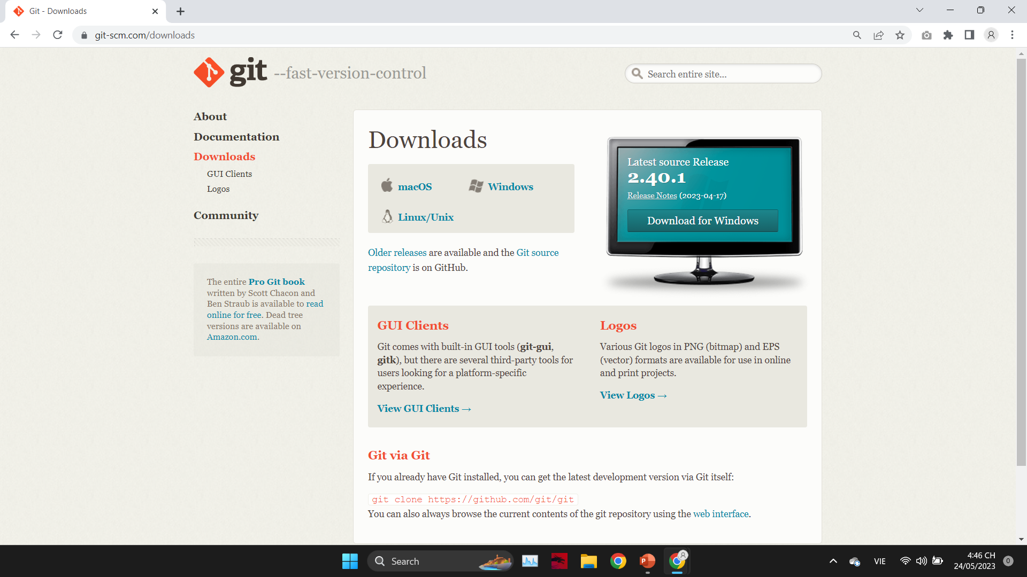
Bước 1:
Tải Git và cài đặt Git.
Link tải: https://git-scm.com/downloads

Slide 3
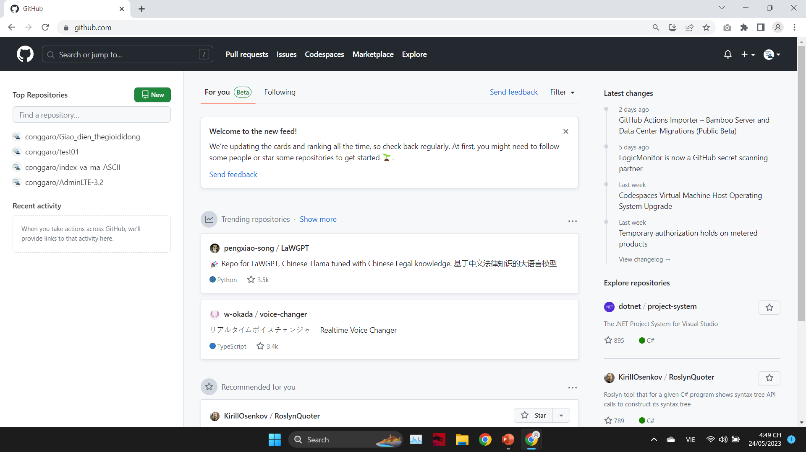
Bước 2:
Đăng nhập vào GitHub trên trình duyệt.
Đăng nhập thành công thì nó trông như này.

Slide 4
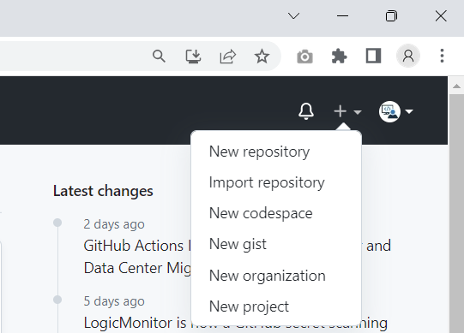
Bước 3:
Bấm vào cái hình dấu cộng.
Bấm “New repository”.
Vậy bước 3 là thêm một cái kho mới.
Dịch ra là cái kho mới

Slide 5
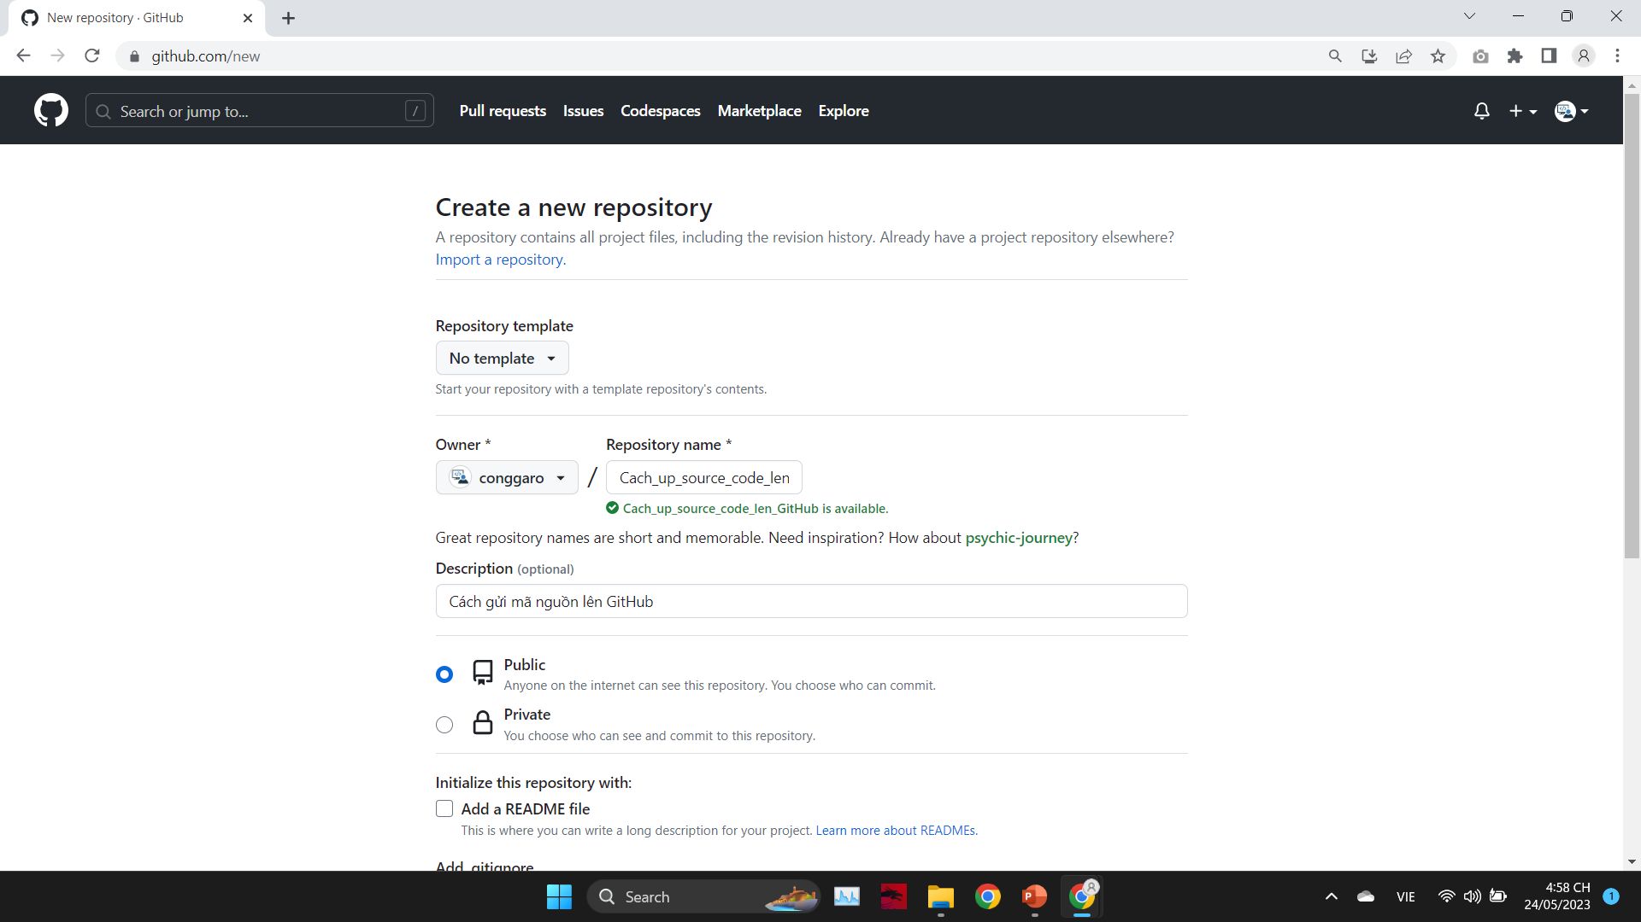
Bước 4:
Đặt tên cho cái kho.
Chỗ Repository name ấy.
Đặt tên gì cũng được.

Slide 6
Bước 5:
Viết mô tả về dự án.
→ Chỗ Description ấy.

Slide 7
Bước 6:
Chọn Public.
Hoặc chọn Private.

Slide 8
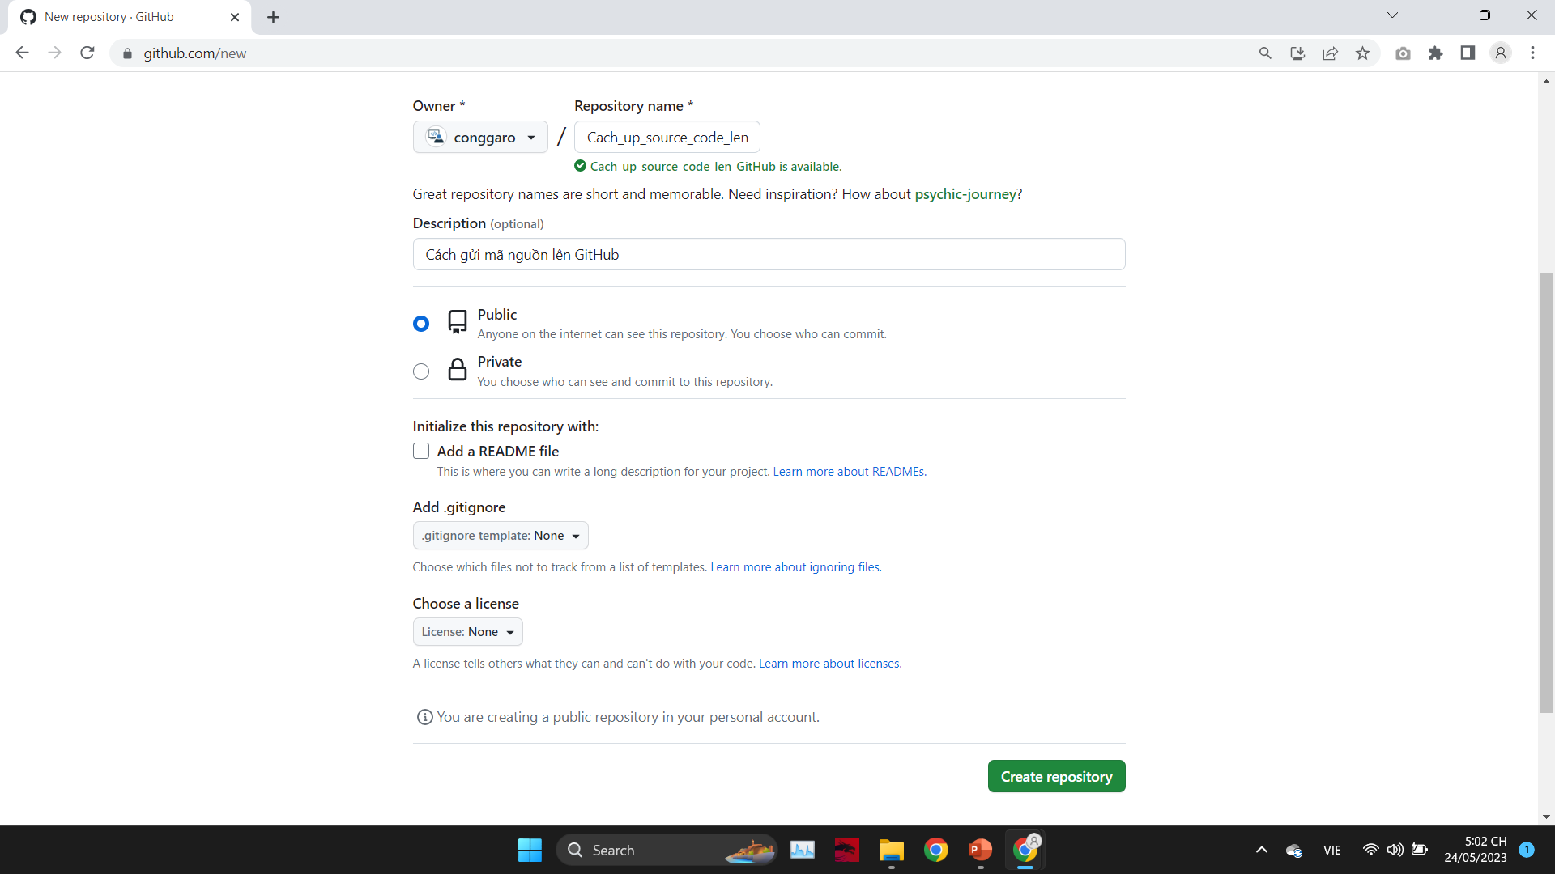
Bước 7:
Bấm Create repository.

Slide 9
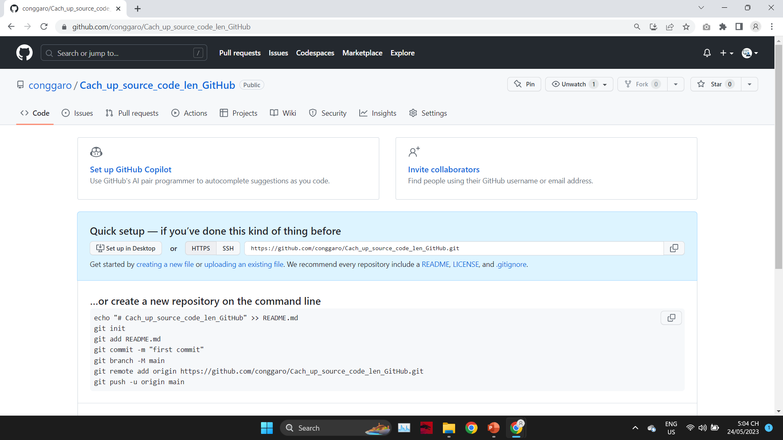
Bước 8:
Copy cái đường dẫn kiểu HTTPS ấy.

Slide 10
Bước 9:
Mở thư mục mà bạn muốn làm việc.
Ví dụ bạn mở ổ C để làm việc chẳng hạn.
Sau đó các bạn bấm chuột phải.
Bấm Git Bash Here

Slide 11
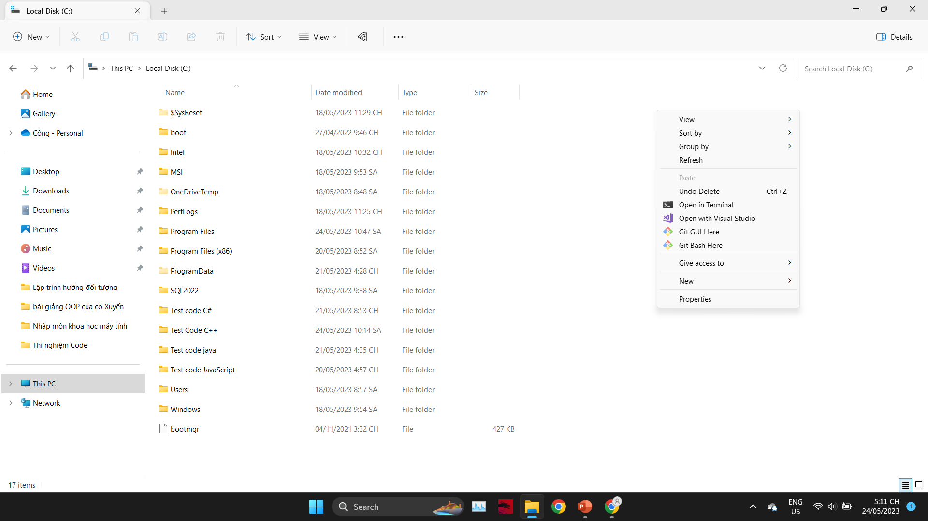
Bước 9:

Slide 12
Bước 10:
Nhập:
git clone https://github.com/conggaro/Cach_up_source_code_len_GitHub.git
Rồi bấm Enter.
Các bạn dán cái link HTTPS vừa copy ở trên vào đây.

Slide 13
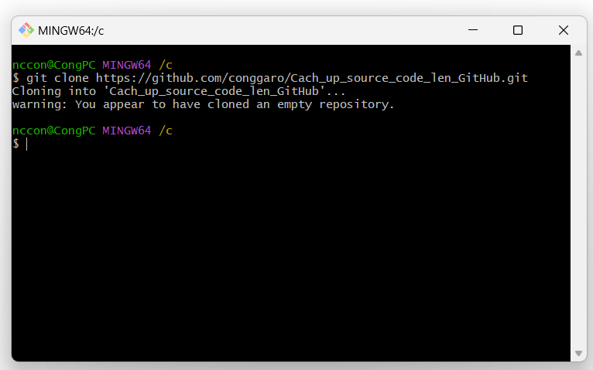
Bước 10:
Bấm Enter thành công thì nó thông báo như này.

Slide 14
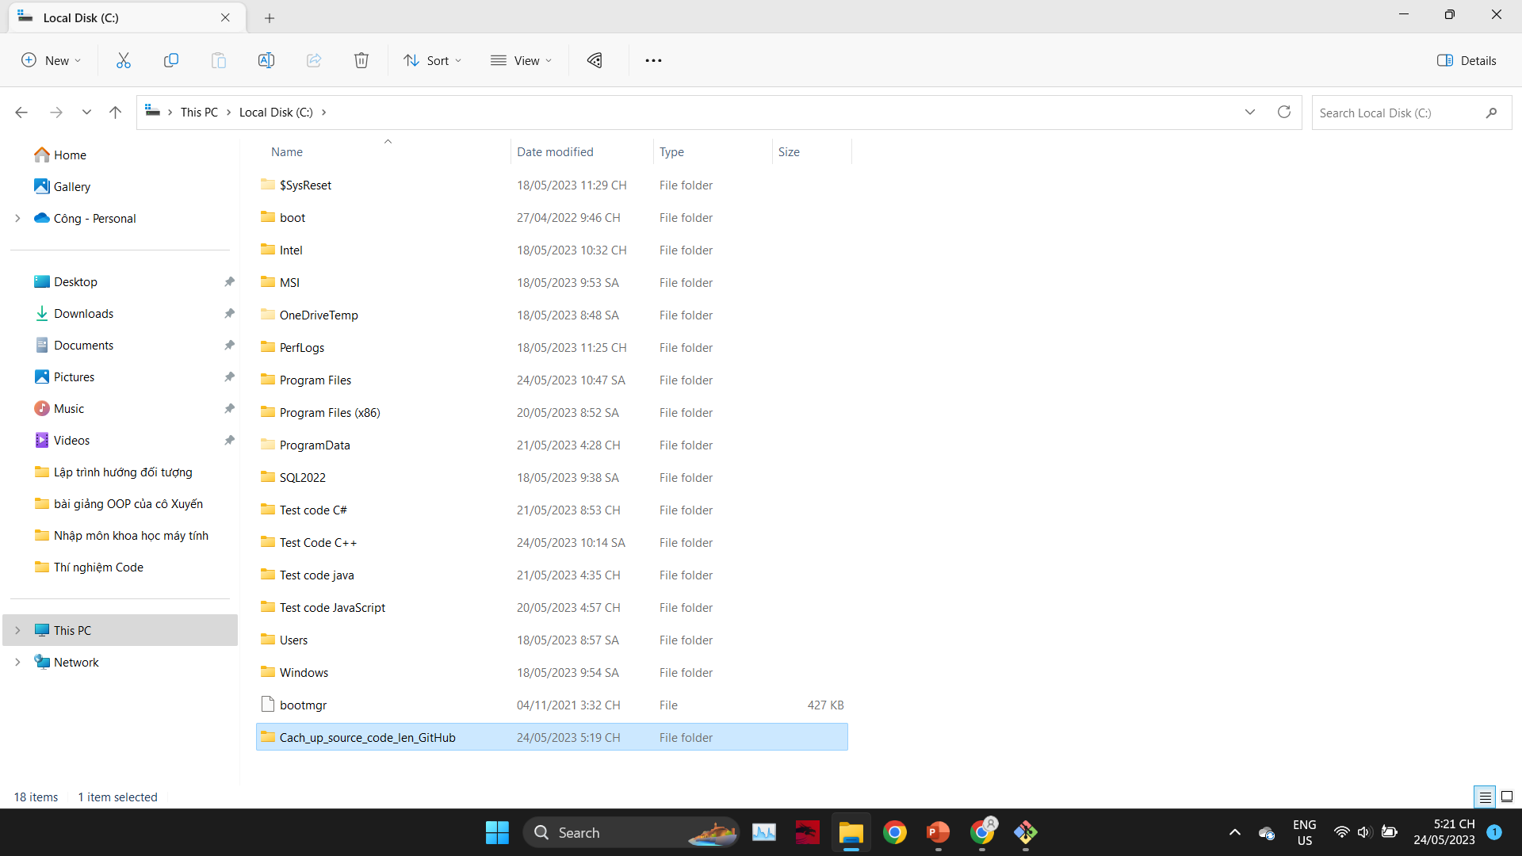
Bước 10:
Làm thành công thì được một thư mục trùng tên với repository nha.
Cái thư mục này sẽ chứa code, rồi được chúng ta gửi lên GitHub.

Slide 15
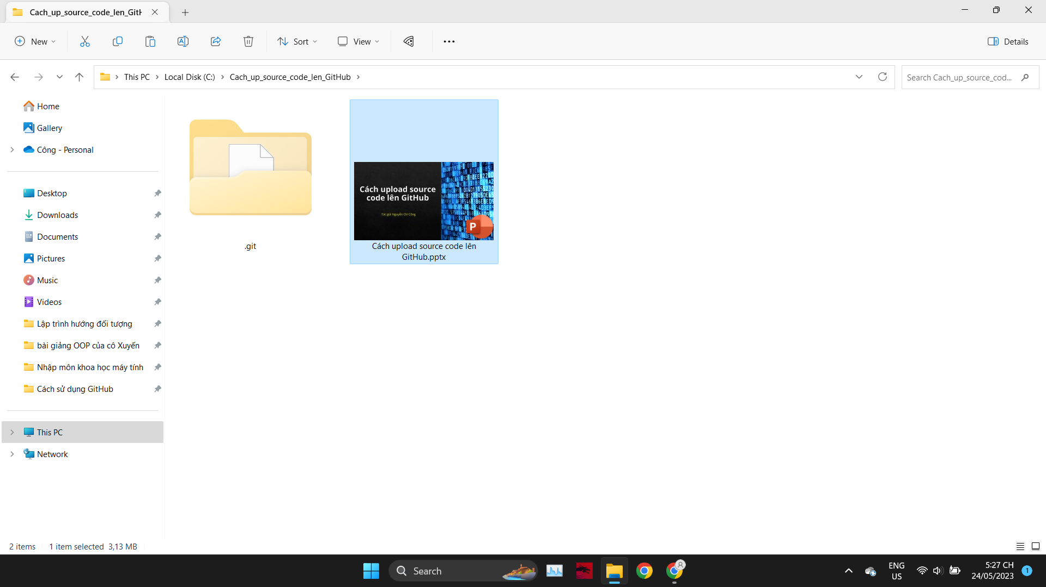
Bước 11:
Tìm file muốn gửi lên GitHub (file gì cũng được)
→ Copy và dán vào trong cái thư mục trùng tên với repository.

Slide 16
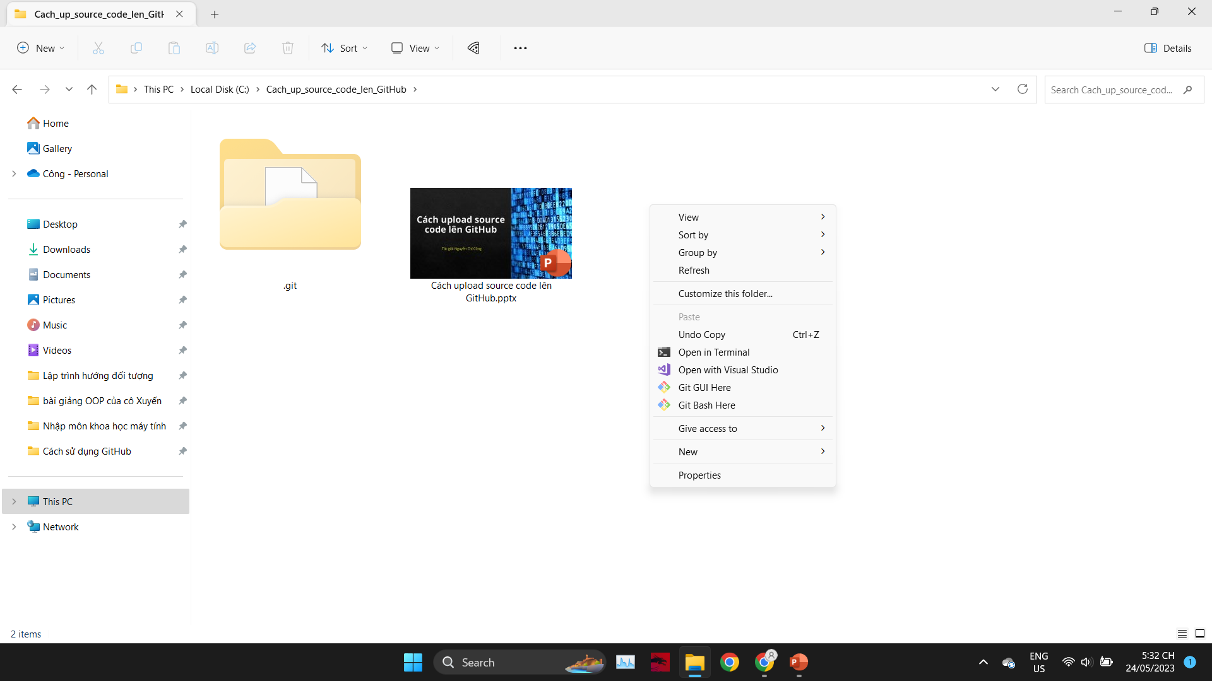
Bước 12:
Ngay tại bên trong cái thư mục trùng tên với repository
Bấm chuột phải.
Bấm Git Bash Here.

Slide 17
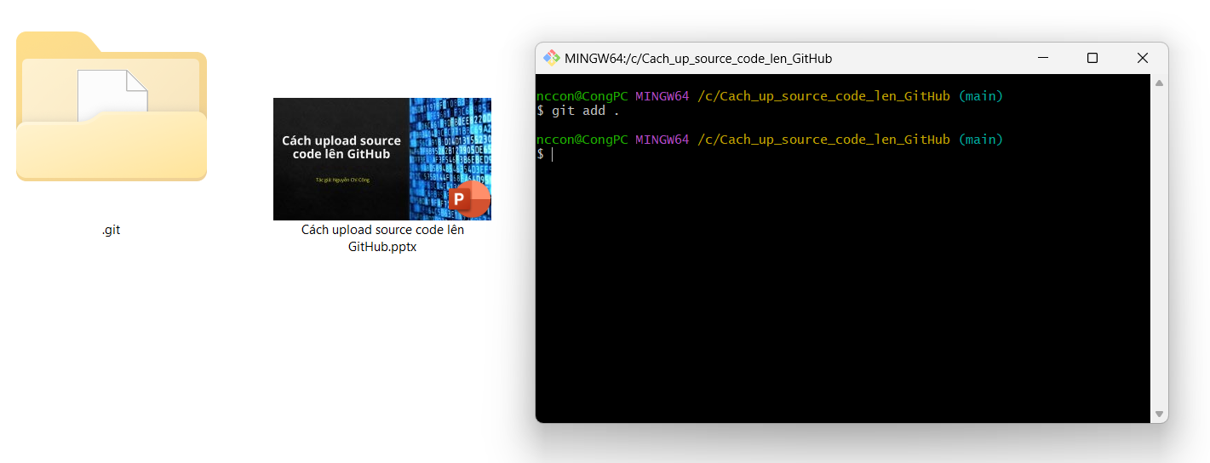
Bước 13:
Nhập git add .
→ Bấm Enter.

Slide 18
Bước 14:
Bước này gọi là bước commit .
Nhập git commit –m “ gui file len GitHub ”
→ Bấm Enter
Dịch ra tiếng Việt là làm, cam kết, thực hiện.
Bên trong dấu ngoặc kép thì dùng để viết tin nhắn (message).

Slide 19
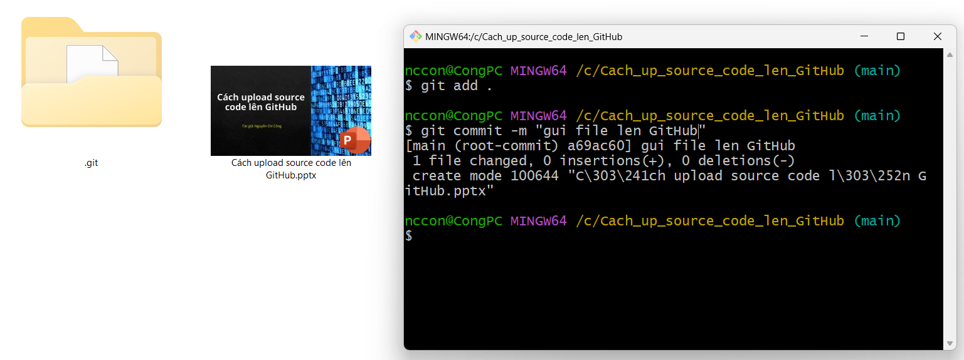
Bước 14:
Đây là khi bấm Enter thành công

Slide 20
Bước 14.5:
Nếu ở bước 14
Khi bấm Enter.
Mà bị thông báo “Author identity unknown” (không rõ danh tính tác giả).
Thế thì việc bây giờ phải làm là cho nó biết danh tính của mình là xong.

Slide 21
Bước 14.5:
Để cho nó biết danh tính của mình, thì gõ:
git config --global user.email conggaro@gmail.com
Bấm Enter.
Và gõ thêm:
git config --global user.name conggaro
Bấm Enter.
Thế là cho nó biết danh tính thành công.

Slide 22
Bước 14.5:
Biết được danh tính rồi
→ Thì gõ lại code như bước 14.

Slide 23
Bước 15:
gõ git push
→ Bấm Enter.
Nếu là lần đầu tiên dùng Git thì nó bắt đăng nhập lại bằng tài khoản GitHub.

Slide 24
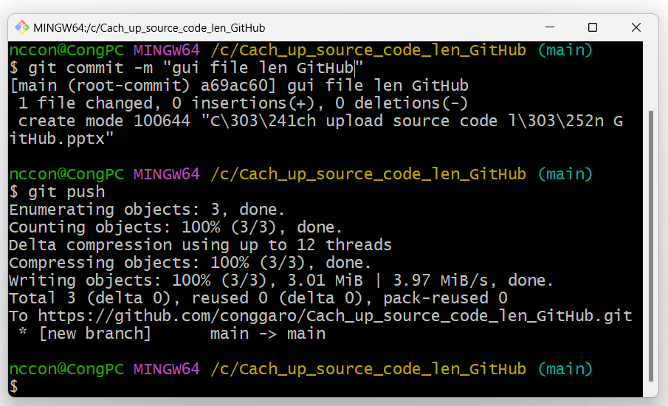
Bước 16:
Nó cứ hiện done như vậy
→ Là gửi code thành công lên GitHub rồi đó.

Slide 25
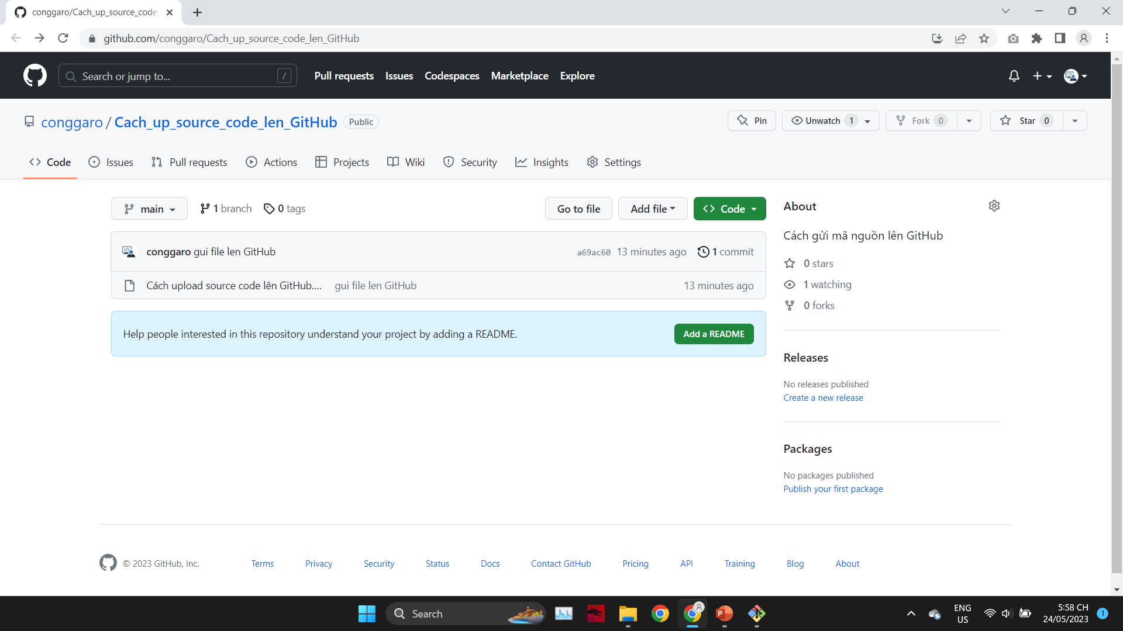
Bước 17:
Như này là thành công gửi file lên Github rồi đó.
Mở GitHub trên trình duyệt để xem kết quả thôi

